Slide 1
Дифференциальные уравнения первого порядка
Линейные дифференциальные уравнения первого порядка.

Slide 2
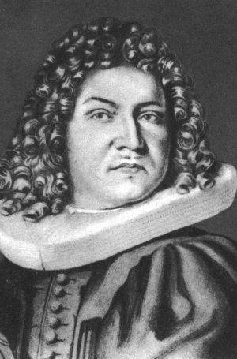
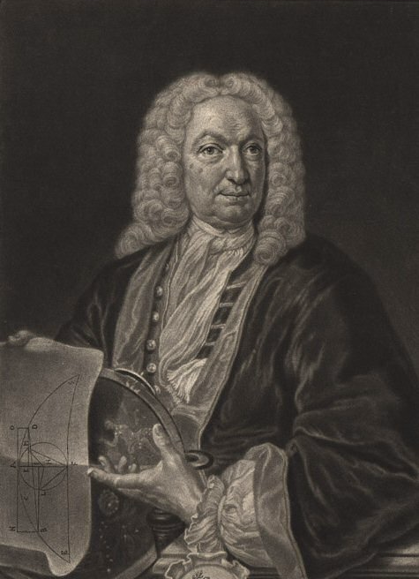
Линейные дифференциальные уравнения первого порядка
К портрету Иоганна Вольтер написал четверостишие:
Его ум видел истину,
Его сердце познало справедливость.
Он — гордость Швейцарии
И всего человечества.
Яков Бернулли
(1654-1705)
Иоганн Бернулли (1667—1748)

Slide 3
Три поколения Бернулли дали 8 крупных математиков и физиков.
Среди академиков Петербургской Академии наук — пятеро представителей семьи Бернулли.
Объекты, названные в честь членов семьи
Дифференциальное уравнение Бернулли — в честь Якова.
Закон Бернулли, Интеграл Бернулли в гидродинамике — в честь Даниила.
Лемниската Бернулли — в честь Якова.
Многочлен Бернулли — в честь Якова.
Неравенство Бернулли — в честь Иоганна.
Распределение Бернулли в теории вероятностей — в честь Якова.
Числа Бернулли — в честь Якова.
Кратер на Луне - в честь Якова и Иоганна Бернулли

Slide 4
Уравнение Якова Бернулли
Линейное
Однородное
Неоднородное
Метод Иоганна Бернулли
Метод Лагранжа
ДУ с разделяющимися переменными
Метод подстановки
Метод вариации произвольной постоянной

Slide 5
Дифференциальное уравнение вида:
называется линейным уравнением первого порядка.
где – непрерывные функции
Если
, то уравнение
0
называется линейным (однородным) уравнением (без правой части)
Если
, то уравнение
называется линейным (неоднородным) уравнением.

Slide 6
Линейное однородное ДУ первого порядка
1. Решить уравнение
Решение:
имеем
Выразить производную функции через дифференциалы
Разделить переменные
Получаем
Интегрировать
(общее решение)

Slide 7
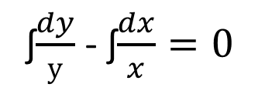
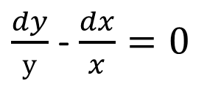
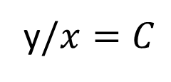
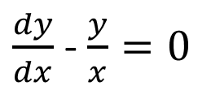

2. Решить уравнение
Решение:
Выразить производную функции через дифференциалы
$\frac{dy}{dx}$ - $\frac{y}{x}=0$
Разделить переменные
Получаем
$\frac{dy}{у}$ - $\frac{dx}{x}=0$
Интегрировать
ʃ$\frac{dy}{у}$ - ʃ$\frac{dx}{x}=0$
$$\ln{y}−\ln{x}=C$$
y$/x=C$
(общее решение)

Slide 8
Линейное неоднородное ДУ.
Метод Иоганна Бернулли
Замечание. Любую величину можно представить в форме произведения двух сомножителей, причем один из множителей можно выбрать по своему желанию.
В результате линейное неоднородное ДУ сводиться к двум уравнениям с разделяющимися переменными:
или
где
и
- новые функции переменной

Slide 9
Алгоритм решения линейного ДУ первого порядка
1. Приводят уравнение к виду
2. Используя подстановку
находят
и подставляют эти выражения в уравнение.
3. Группируют члены уравнения, выносят одну из функций
или
за скобки. Находят вторую функцию, приравняв выражение в
скобках нулю и решив полученное уравнение.
4. Подставляют найденную функцию в оставшееся выражение и находят вторую функцию.
5. Записывают общее решение, подставив выражения для найденных функций и в равенство
6. Если требуется найти частное решение , то определяют С из начальных условий и подставляют в общее решение.

Slide 10
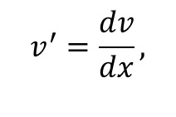
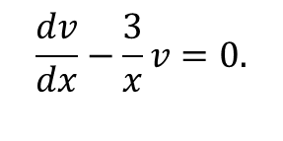
3. Решить уравнение
Решение:
Положим
тогда
Получим
или
Выразить производную функции через дифференциалы
$$v^{′}=\frac{dv}{dx},$$
Разделить переменные
$$\frac{dv}{dx}−\frac{3}{x}v=0.$$
Имеем

Slide 11
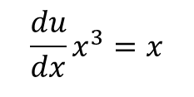
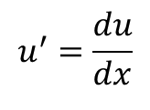
Интегрировать
С=0, ввиду произвольности в выборе
Имеем
$$u^{′}=\frac{du}{dx}$$
Выразить производную функции через дифференциалы
$$\frac{du}{dx}x^{3}=x$$
Разделить переменные

Slide 12
Интегрировать
постоянную С писать обязательно
Окончательно получим
(общее решение)

Slide 13

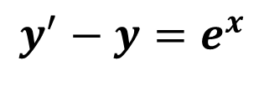
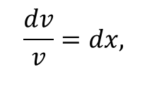
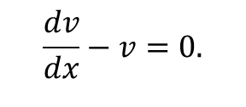
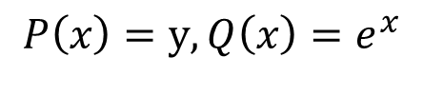

$$y^{′}−y=e^{x}$$
4. Решить уравнение
Решение:
$$P\left(x\right)=у,Q\left(x\right)=e^{x}$$
Положим
тогда
Получим
или
Выразить производную функции через дифференциалы
$$v^{′}−v=0.$$
$$v^{′}=\frac{dv}{dx},$$
$$\frac{dv}{dx}−v=0.$$
Разделить переменные
$$\frac{dv}{v}=dx,$$
Интегрировать

Slide 14


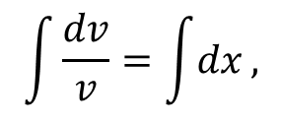

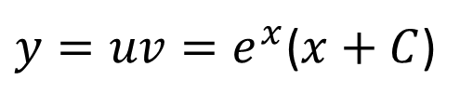



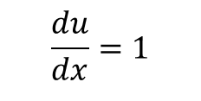


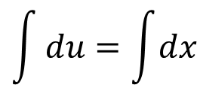
$$\int{\frac{dv}{v}=\int{dx}},$$
$$\ln{v}=x,$$
С=0, ввиду произвольности в выборе
$$v=e^{x}.$$
Имеем
$$u^{′}v=e^{x}$$
$$u^{′}e^{x}=e^{x}$$
$$u^{′}=1$$
$$u^{′}=\frac{du}{dx}$$
Выразить производную функции через дифференциалы
$$\frac{du}{dx}=1$$
Разделить переменные
$$du=dx$$
Интегрировать
$$\int{du=\int{dx}}$$
Постоянную С писать обязательно
$$u=x+C,$$
Окончательно получим
$y=uv=e^{x}$($x+C$)
(общее решение)

Slide 15
Решить уравнения самостоятельно:
Ответ:
Ответ:

Slide 16


$$x+C$$

